Slide 1
TOÁN
Lớp: 5
Luyện tập
Trang 110

Slide 2
Nêu cách tính
diện tích xung quanh và diện tích toàn phần
của hình hộp chữ nhật
Sxq = (Chiều dài + chiều rộng) x 2 x Chiều cao
S tp = Sxq + diện tích hai mặt đáy.
A
B
D
C
M
N
Q
P

Slide 3
LUYỆN TẬP

Slide 4
Tính diện tích xung quanh và diện tích toàn phần của hình hộp chữ nhật có:
Chiều dài 25dm, chiều rộng 1,5m và chiều cao 18dm ;
Chiều dài $\frac{4}{5}$ m, chiều rộng $\frac{1}{3}$ m và chiều cao $\frac{1}{4}$ m.
Bài 1:
Luyện tập
25 dm

Slide 5
Bài giải: (a)
18 dm
Đổi: 1,5 m = 15 dm
Diện tích xung quanh của hình hộp chữ nhật là:
1,5m
(25 + 15 ) x 2 x 18 = 1 440 (dm²)
25 dm
Diện tích hai mặt đáy của hình hộp chữ nhật là:
25 x 15 x 2 = 750 (dm²)
Diện tích toàn phần của hình hộp chữ nhật là:
1440 + 750 = 2190 (dm²)
Đáp số: S_{xq} = 1440 dm², S_{tp} = 2190 dm²

Slide 6
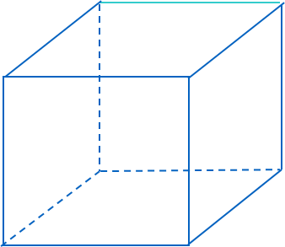
Bài 2: Một cái thùng không nắp dạng hình hộp chữ nhật có chiều dài 1,5m, chiều rộng 0,6m và chiều cao 8dm. Người ta sơn mặt ngoài của thùng. Hỏi diện tích quét sơn là bao nhiêu mét vuông?
Bài giải
Đổi 8dm = 0,8m
Diện tích xung quanh cái thùng không nắp là:
(1,5 + 0,6) x 2 x 0,8 = 3,36 (m² )
8dm
0,6m
1,5m
Diện tích mặt đáy của cái thùng là:
1,5 x 0,6 = 0,9 (m²)
Diện tích quét sơn của cái thùng là :
3,36 + 0,9 = 4,26 (m²)
Đáp số: 4,26 m²

Slide 7
Bài 3:
h=1,2dm
h=2,5dm
b=1,5dm
b=1,2dm
H1: a=2,5dm
H2: a=1,5dm
a) Diện tích toàn phần của hai hình hộp chữ nhật bằng nhau.
b) Diện tích toàn phần của hai hình hộp chữ nhật không bằng nhau.
c) Diện tích xung quanh của hai hình hộp chữ nhật bằng nhau.
d) Diện tích xung quanh của hai hình hộp chữ nhật không bằng nhau.

Slide 8
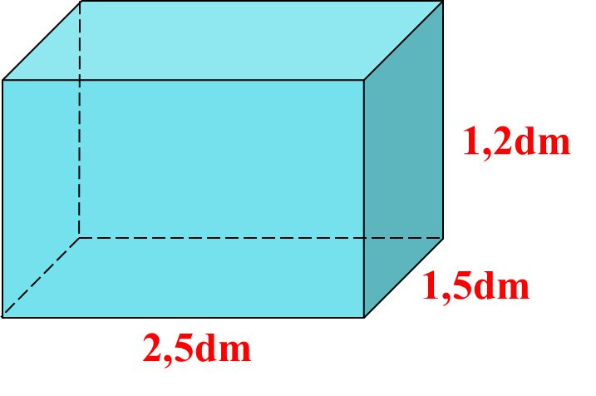
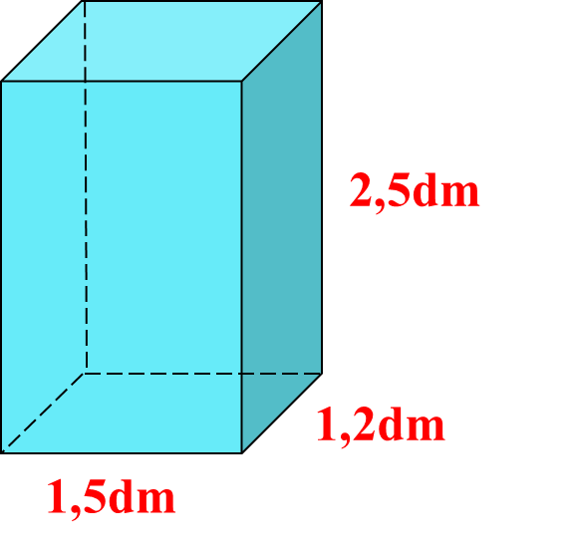
Hình hộp chữ nhật | Hình 1 | Hình 2
Chiều dài | 2,5 dm | 1,5 dm
Chiều rộng | 1,5 dm | 1,2 dm
Chiều cao | 1,2 dm | 2,5 dm
Diện tích xung quanh | (2,5 + 1,5) x 2 x 1,2 = 9,6 (dm² ) | (1,5 + 1,2) x 2 x 2,5 = 13,5 (dm² )
Diện tích toàn phần | 9,6 + (2,5 x 1,5 x 2) = 17,1 (dm² ) | 13,5 + (1,5 x 1,2 x 2 ) = 17,1 (dm² )
Sxq = (a + b) x 2 x h = Pđáy x h
Stp = Sxq + (a x b) x 2

Slide 9
Bài 3:
1,2dm
2,5dm
1,5dm
1,2dm
2,5dm
1,5dm
a) Diện tích toàn phần của hai hình hộp chữ nhật bằng nhau.
Đ
b) Diện tích toàn phần của hai hình hộp chữ nhật không bằng nhau.
S
c) Diện tích xung quanh của hai hình hộp chữ nhật bằng nhau.
S
Đ
d) Diện tích xung quanh của hai hình hộp chữ nhật không bằng nhau.

Slide 10
Vận dụng
-Bài học hôm nay giúp em hiểu điều gì?
-Nhắc lại quy tắc, công thức tính diện tích xung quanh, diện tích toàn phần của hình hộp chữ nhật.

Slide 11
*) GHI NHỚ
Muốn tính diện tích xung quanh của hình hộp chữ nhật ta lấy chu vi mặt đáy nhân với chiều cao (cùng một đơn vị đo)
Sxq = Chu vi đáy x chiều cao
Hay Sxq = (chiều dài + chiều rộng) x 2 x chiều cao
Diện tích toàn phần của hình hộp chữ nhật là tổng diện tích xung quanh và diện tích hai mặt đáy.
S_{tp} = S_{xq} + S_{2đáy}

Slide 12
Tiết học kết thúc

Slide 13
Bài 3: Tính: Diện tích xung quanh và diện tích toàn phần của hai hình hộp chữ nhật dưới đây.
h=1,2dm
h=2,5dm
b=1,5dm
b=1,2dm
H1: a=2,5dm
H2: a=1,5dm
Diện tích xung quanh của hình hộp chữ nhật 1 là:
Diện tích toàn phần của hình hộp chữ nhật 1 là:
Diện tích xung quanh của hình hộp chữ nhật 2 là:
Diện tích toàn phần của hình hộp chữ nhật 2 là:

Slide 14
Dặn dò

Slide 15
5dm
5dm
5dm
Sxq h.l.p = a x a x 4
Stp h.l.p = a x a x6

Slide 16
Bài 3:
1,2dm
1,5dm
2,5dm
a) Diện tích toàn phần của hai hình hộp chữ nhật bằng nhau.
Đ
b) Diện tích toàn phần của hai hình hộp chữ nhật không bằng nhau.
S
c) Diện tích xung quanh của hai hình hộp chữ nhật bằng nhau.
S
Đ
d) Diện tích xung quanh của hai hình hộp chữ nhật không bằng nhau.

